Slide 1
Субтропические гумидные (влажные лесные) ландшафты
S≈ 1,5 – 2 млн. км²

Slide 2
Различают 5 подтипов субтропических гумидных ландшафтов:
Восточноазиатский - (Япония, Китай, в интервале 23-24 до 30-33 град. с.ш.);
Южноафриканский - (подножие Драконовых гор);
Североамериканский - (Приатлантическая и Примексиканская низменности к югу от 35-36 град. с.ш. – Мемфис, Атланта, Новый Орлеан);
Южноамериканский (приатлантическая часть, юг Бразильского нагорья, 30-24 град. ю.ш.);
Австралийский - (юго-восток Австралии, Тасмания, север Новой Зеландии).

Slide 3
Карта климатических поясов мира

Slide 4
Тектоника. Геологическое строение

Slide 5
Карта четвертичных отложений

Slide 6
Рельеф
В данном отношении преобладают
низменности,
ранины
плоскогорья

Slide 7
Климат
Климат формируется под влиянием океанического пассата, часто усиливаемого муссонным или экспозиционным эффектом.
Высокая теплообеспеченность, достаточно тепля зима.
Вегетация возможна почти круглый год и деревья сохраняют зеленую листву в холодное время.
Высокое увлажнение.

Slide 8
Радиационный баланс - R
Солнечная радиация составляет 140—160 ккал/см² год;
Радиационный баланс — 70—75 ккал/ см²год,
(что превышает соответствующие показатели для влажных субтропиков Восточной Азии).

Slide 9
Сумма активных температур – T₁₀
Сумма активных температур возрастает от 4500— 5000° на северной окраине до 8000° на южной.
Среднее значение 6500 °.

Slide 10
Средняя температура
≈ 18 °С

Slide 11
Температура самого холодного и теплого месяцев
T₁ = -5°С
T₂ = 24-28°С

Slide 12
Максимальные и минимальные температуры
t_{min} = -13 °С
t_{max} = 42,2 °С
(по о.Тасмания)

Slide 13
Количество осадков – r, мм
не менее 1000
Североамериканский подтип - 1000 – 1500

Slide 14
Испарение, мм
≈ 900

Slide 15
Коэффициент увлажнения Высоцкого-Иванова
1-5

Slide 16
Коэффициент континентальности, К_{к}
7-8

Slide 17
Поверхностные воды
Устья рек: Рио-Гранде, Бразос, Ред-Ривер, Арканзас, Миссури, Огаой.
Реки: Миссисипи, Хуанхэ, Янцзы, Сицзян, Сан-Франсиску, Парана,Теймар-Макуори и Деруэнт (на о. Тасмания); Великий канал.
Озера: Дунтинху и Поянху.
Водохранилища: Фурнас и Рио-Гранди.

Slide 18
Природные зоны
Субтропические гумидные
(влажные лесные) ландшафты соответсвуют природной зоне переменно-влажных (в том числе муссонных) лесов.

Slide 19
Почвы. Растительность. Животный мир
Зональный тип растительности - богатые полидоминантные вечнозеленые широколиственные леса.
В животном мире сочетаются виды, присущие суббореальным и тропическим лесам. Очень много беспозвоночных, существующих как за счет живой растительной массы, так и отмерших органических остатков. Биологический круговорот протекает очень активно. Органическое вещество интенсивно разлагается и минерализуется на протяжении всего годового цикла, так что в почве накапливается мало гумуса (чаще 1,5 . 2,0%).
Зональные почвы - желтоземы и красноземы. отличаются незначительной емкостью поглощения, низким содержанием обменных оснований, азота и фосфора, высокой кислотностью (рН = 4,0 . 5,0).

Slide 20
Экологические проблемы
В районе Восточноазиатского подтипа ландшафта в связи с частыми засухами и несовершенным хозяйствованием часто случаются пылевые или песчаные штормы весной. Ветер разносит пыль в восточном направлении, до Тайваня и Японии. Шторма иногда достигают Западного побережья США. Вода, эрозия грунтов и загрязнение окружающей среды Китая перерастают из внутренних китайских проблем в международные.
Загрязнение вод Мирового океана также имеет непосредственное влияние на субтропические гумидные (влажные лесные) ландшафты.

Slide 21
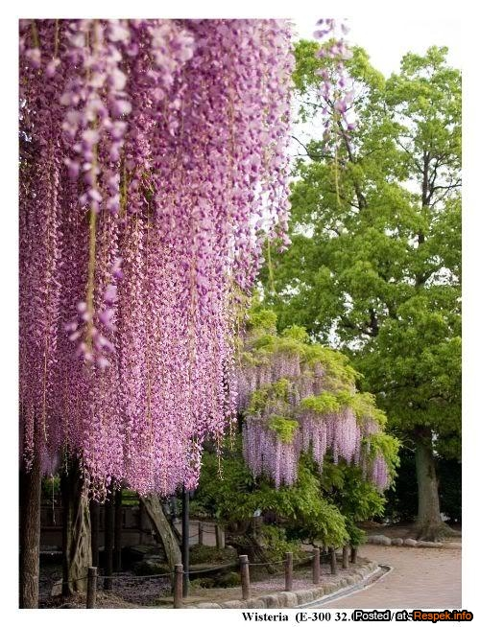

Slide 22
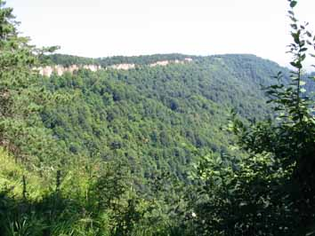

Slide 23
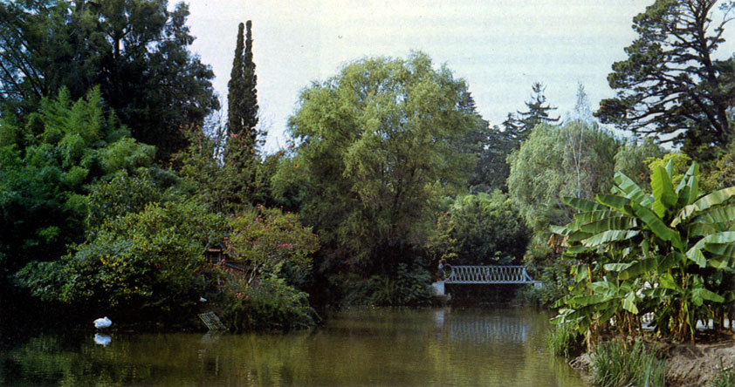

Slide 24
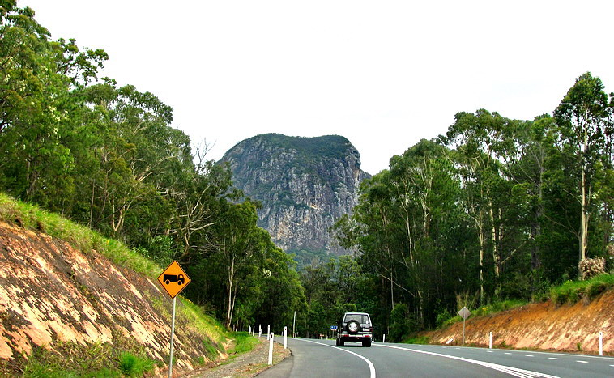

Slide 25
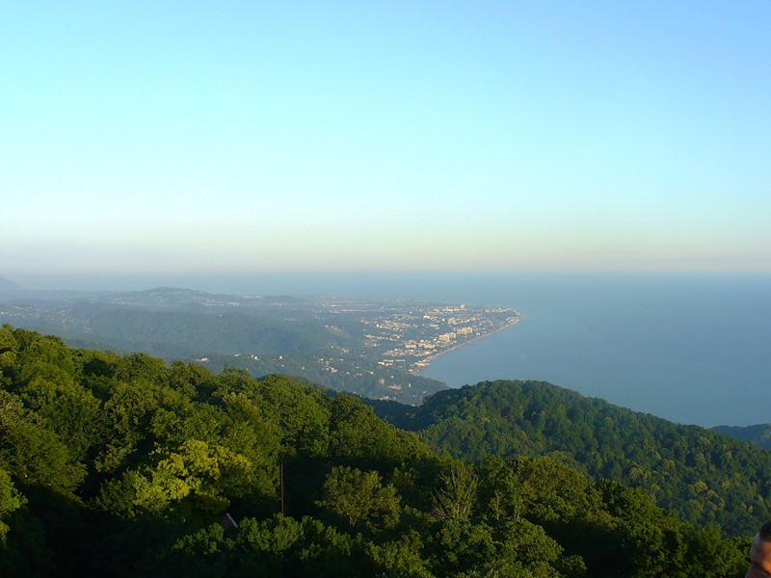

Slide 26
Спасибо за внимание!
Выполнила:
студентка группы Г-21
Панфиленко Т. В.

